Slide 1
Stáž Lotyšsko- Riga
Marika Křepinská, M2.A
Číslo projektu: 2021-1-CZ01-KA121-VET-000010087

Slide 2
Obsah prezentace
Místo
Datum od – do
Název firmy
Organizační struktura firmy
Popis činností + fotky z práce
Volnočasové aktivity
Přínos – získané dovednosti

Slide 3
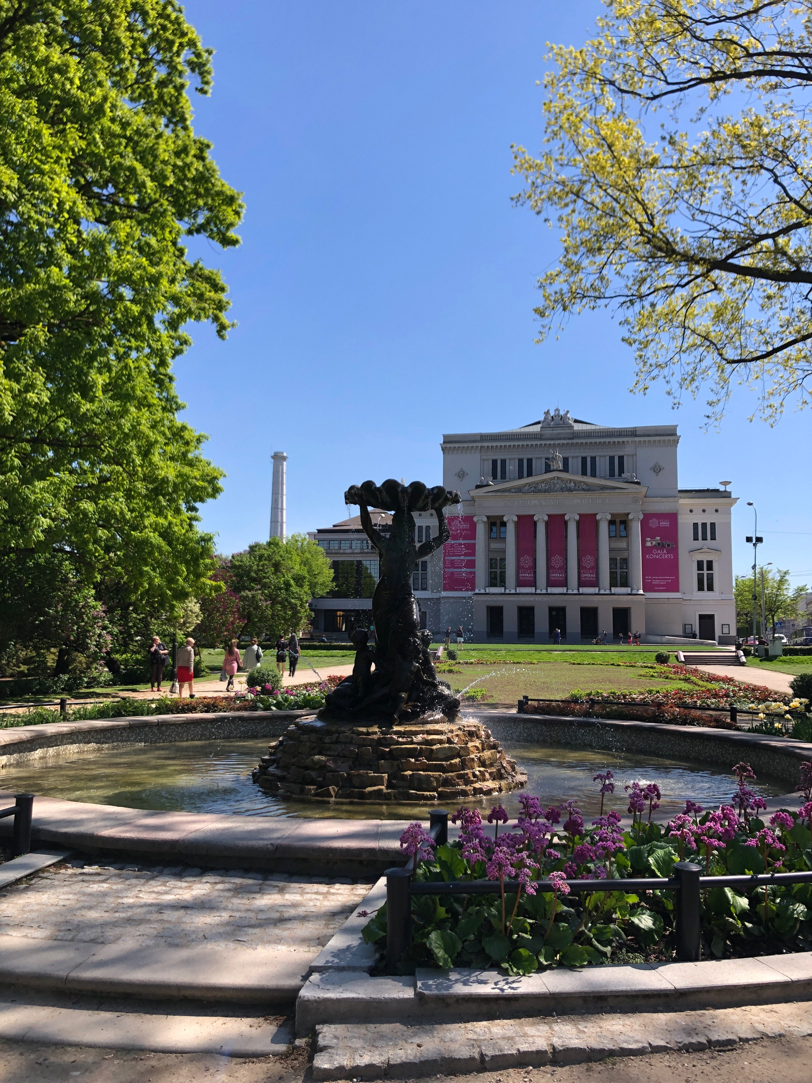
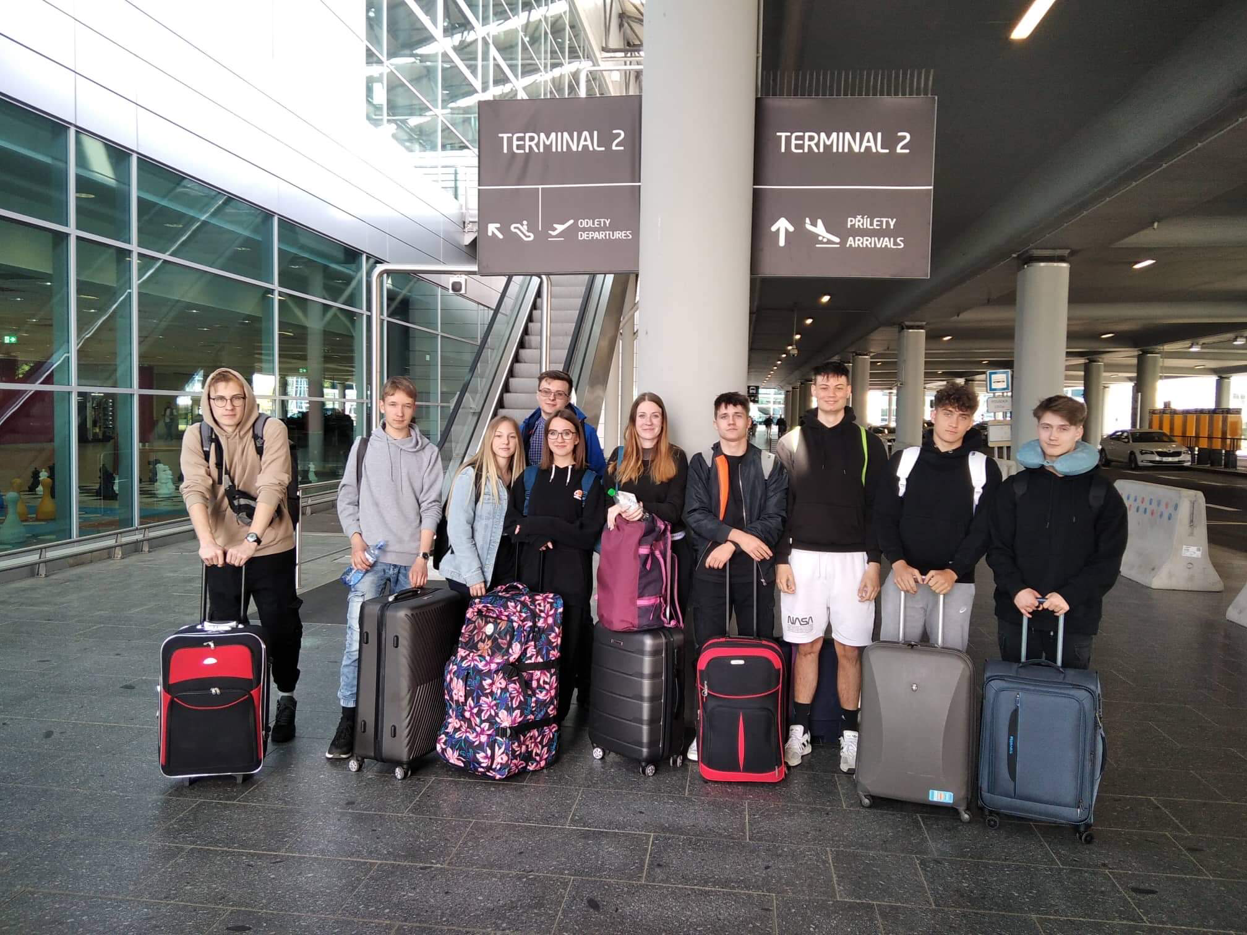
Lotyšsko, Riga
22.5.2022-10.6.2022

Slide 4
-Decathlon je prodejce sportovního zboží -Má 1647 obchodů v 57 zemích( 1 v Lotyšsku) -Je největším světovým prodejcem sportovního vybavení

Slide 5
Organizační struktura
Celosvětový generální ředitel- Michael Aballea
Místní generální ředitel
Vedoucí obchodu
Sportovní leader
Studenti Erasmu na stáži

Slide 6
Popis činnosti
Stínování
V posledním týdnu jsme se seznámili s e-shopem, zákaznickou podporou či servisem

Slide 7
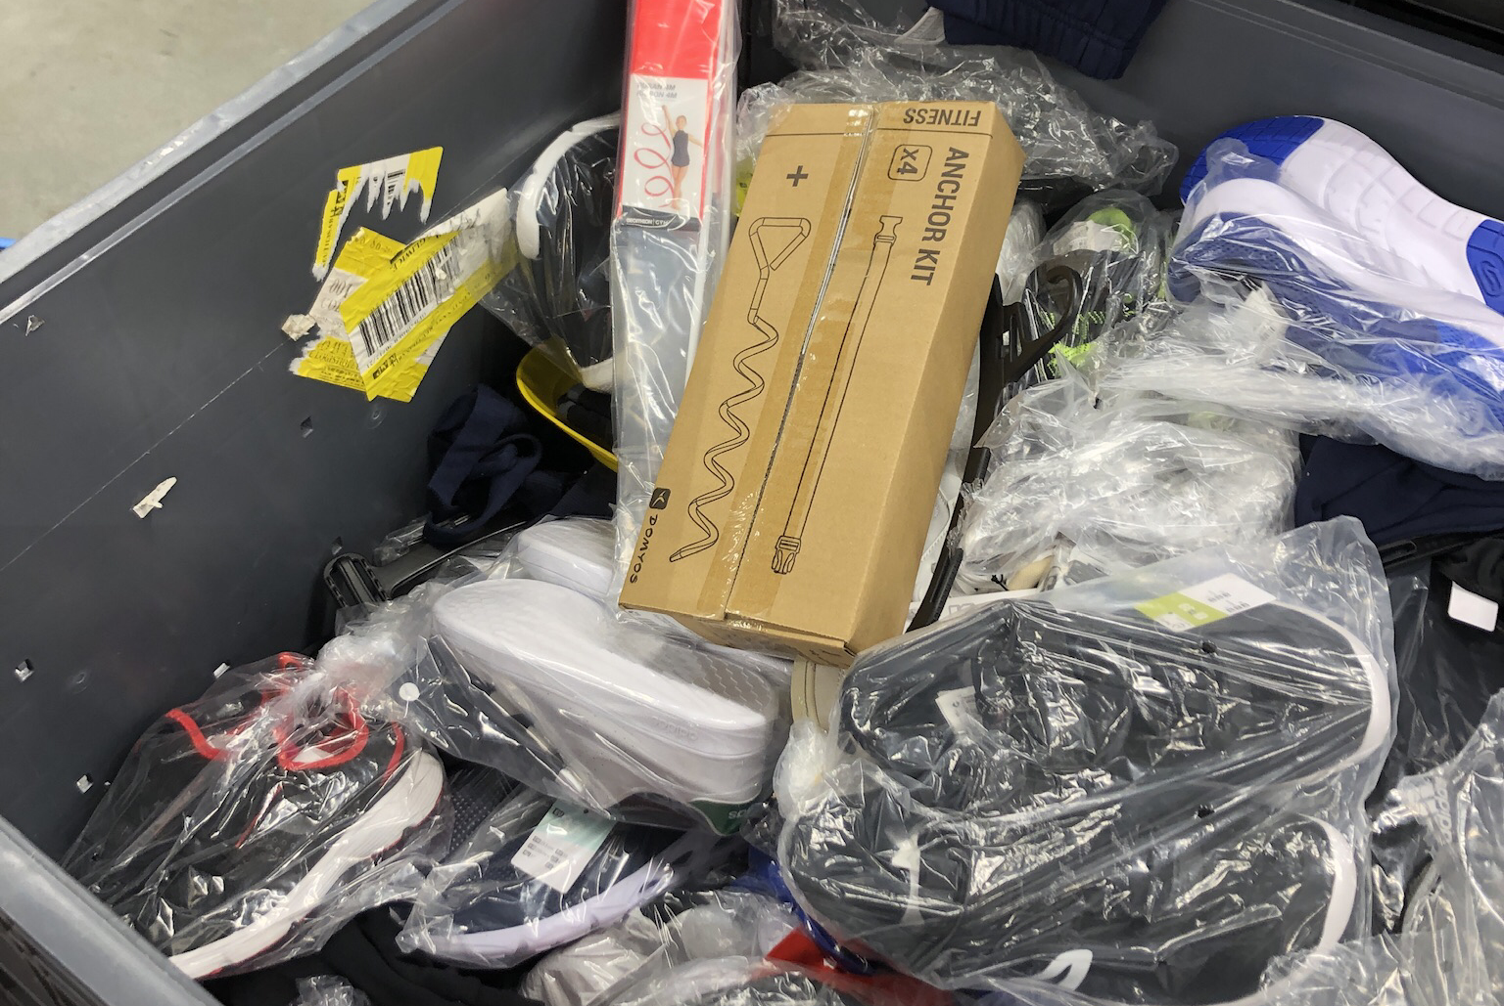

Slide 8
Volnočasové aktivity
Tour na lodi po řece Dougava
Prohlídka domu Černohlavců
Návštěva zámku Rundāle a pláže Jurmala

Slide 9
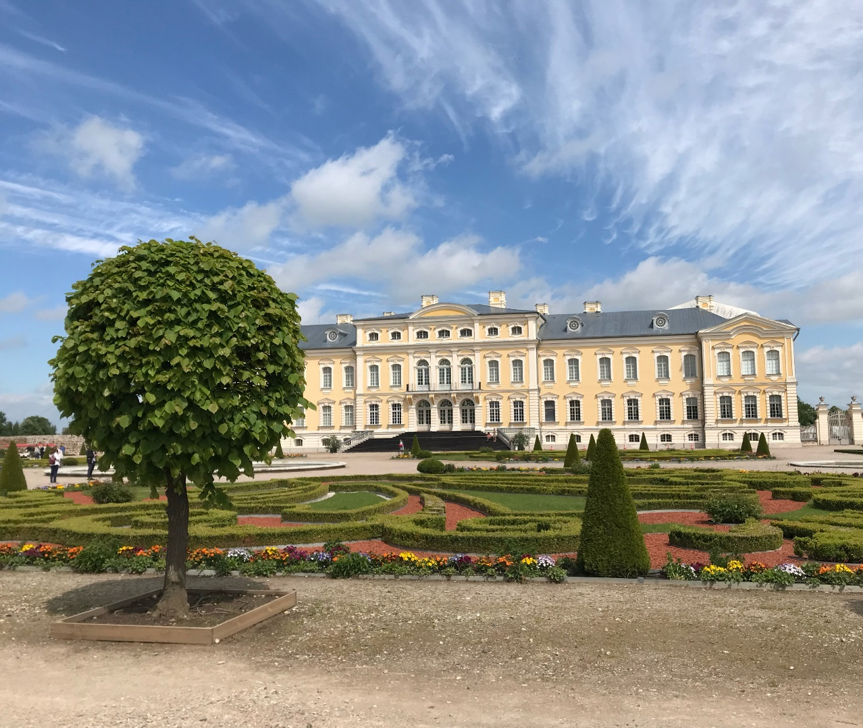
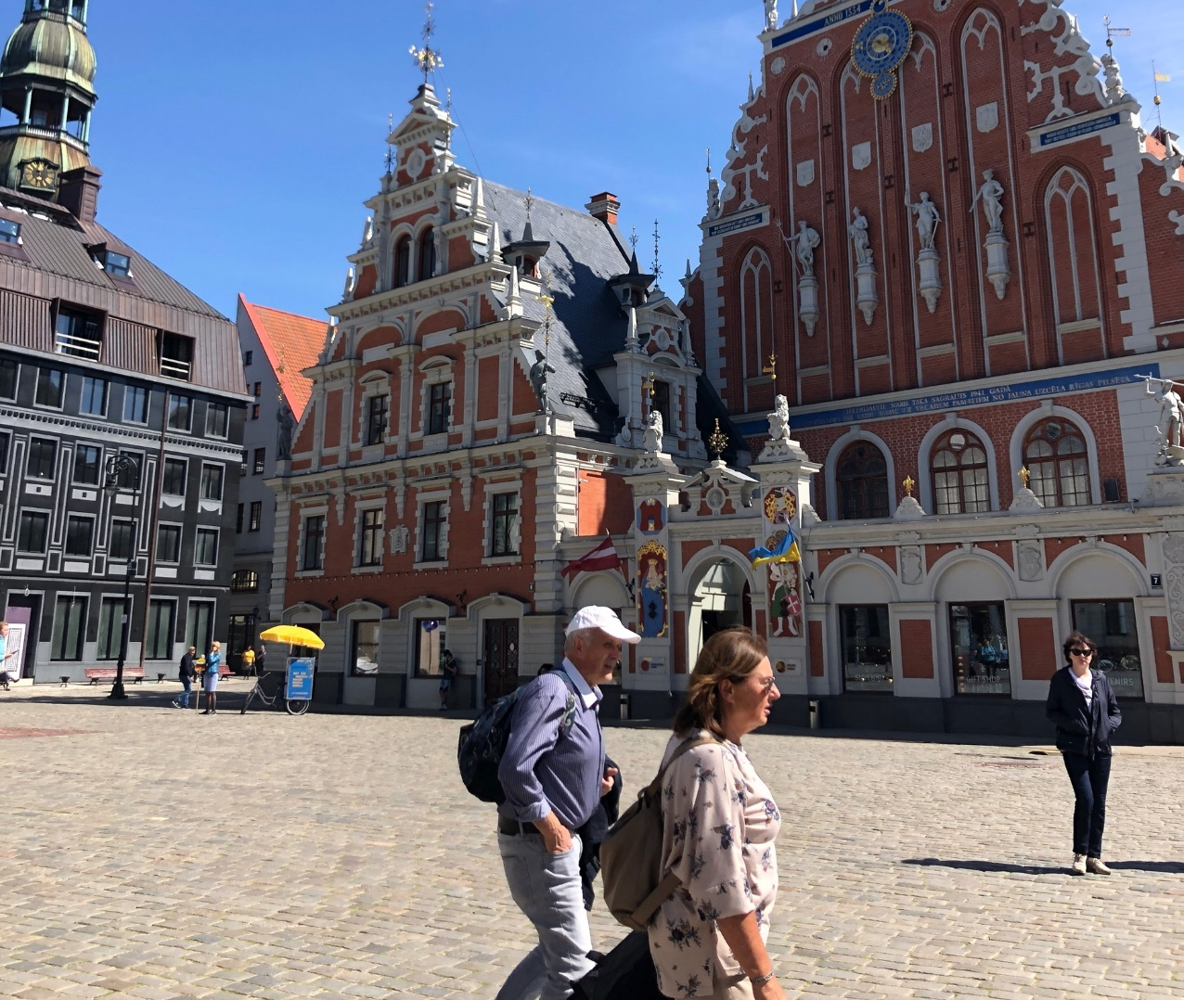
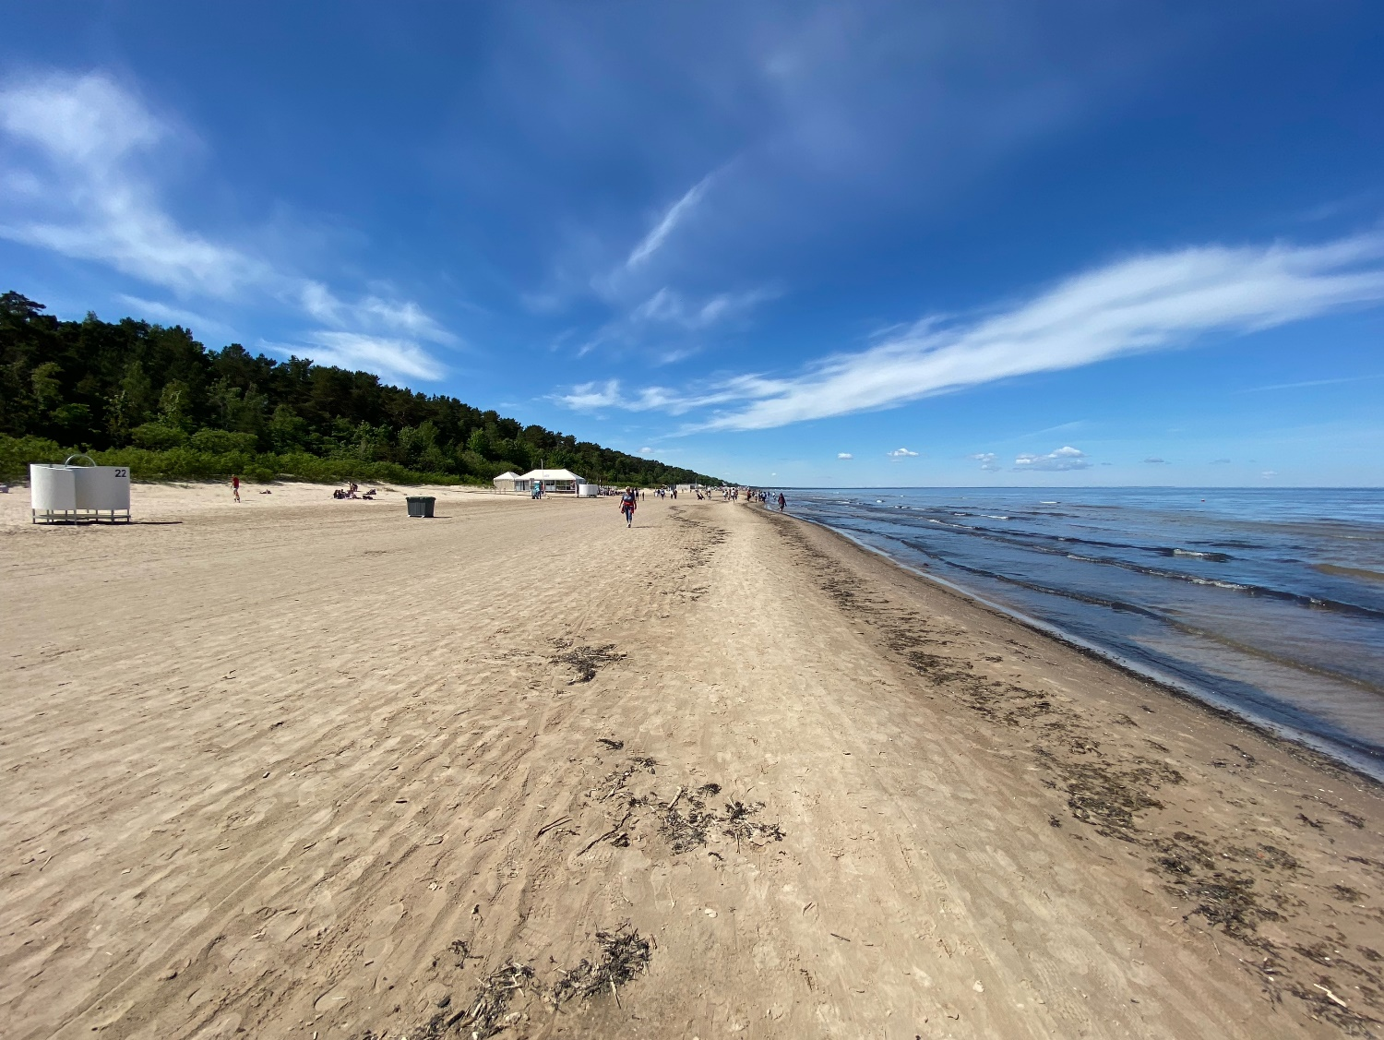
Volnočasové aktivity

Slide 10
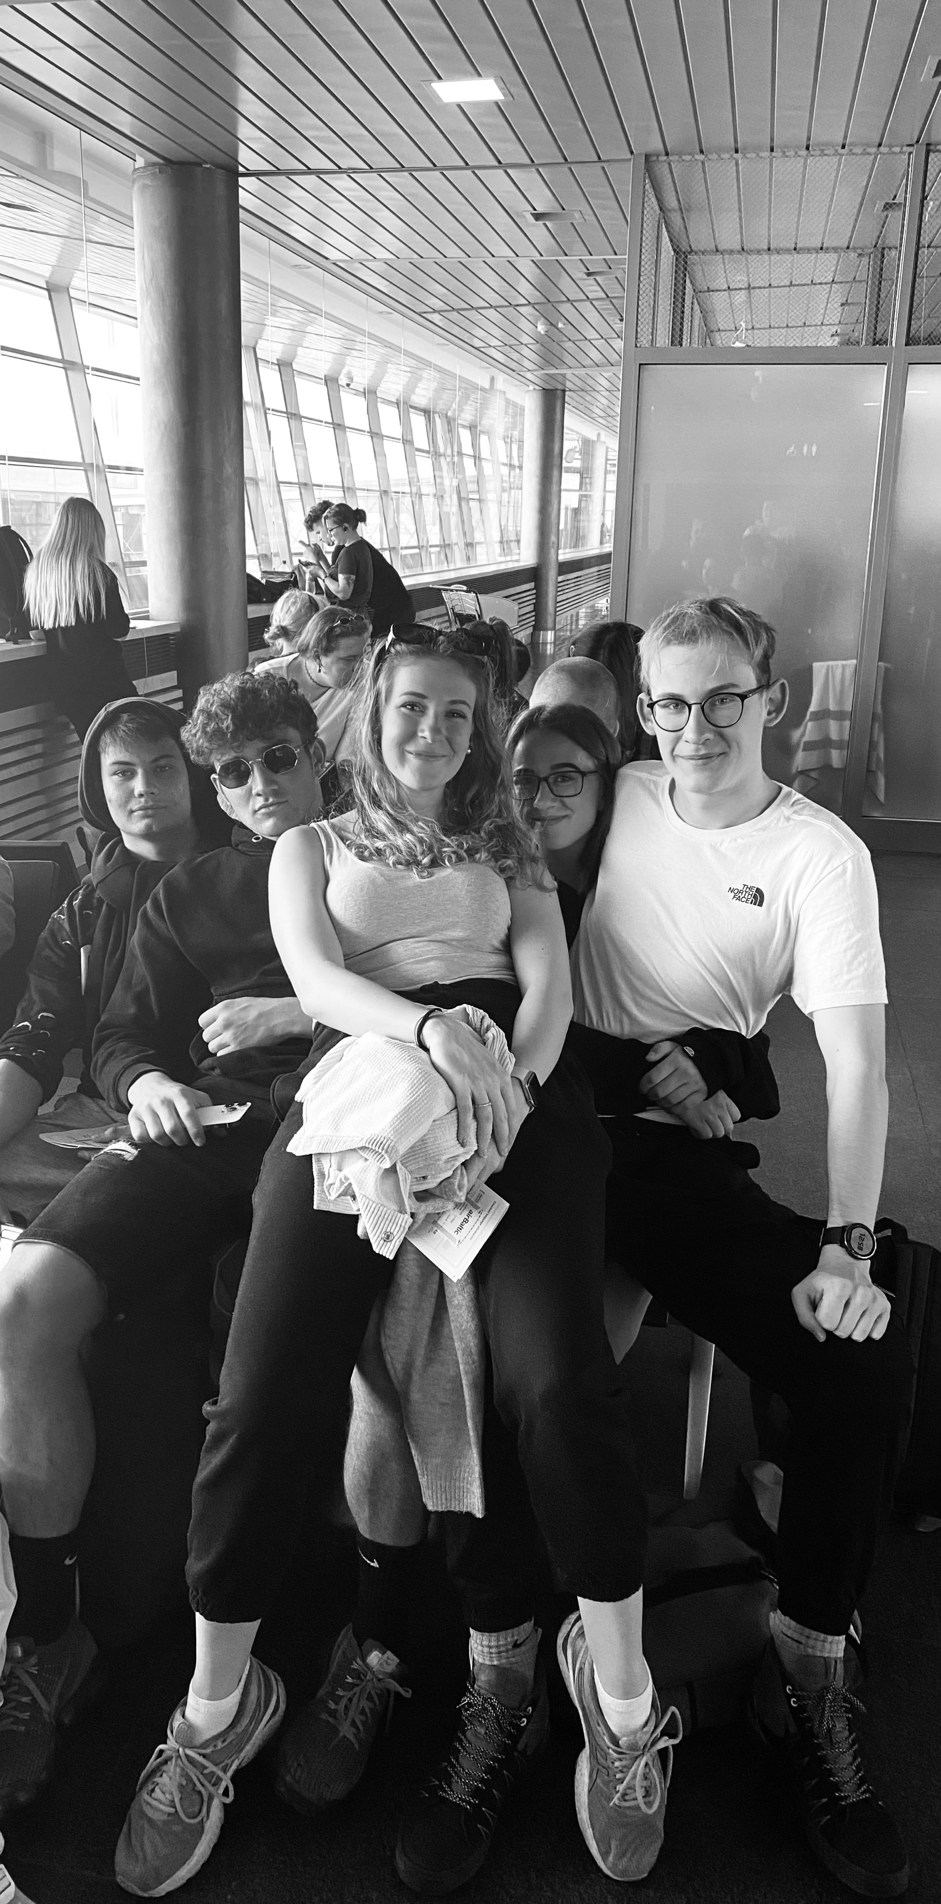
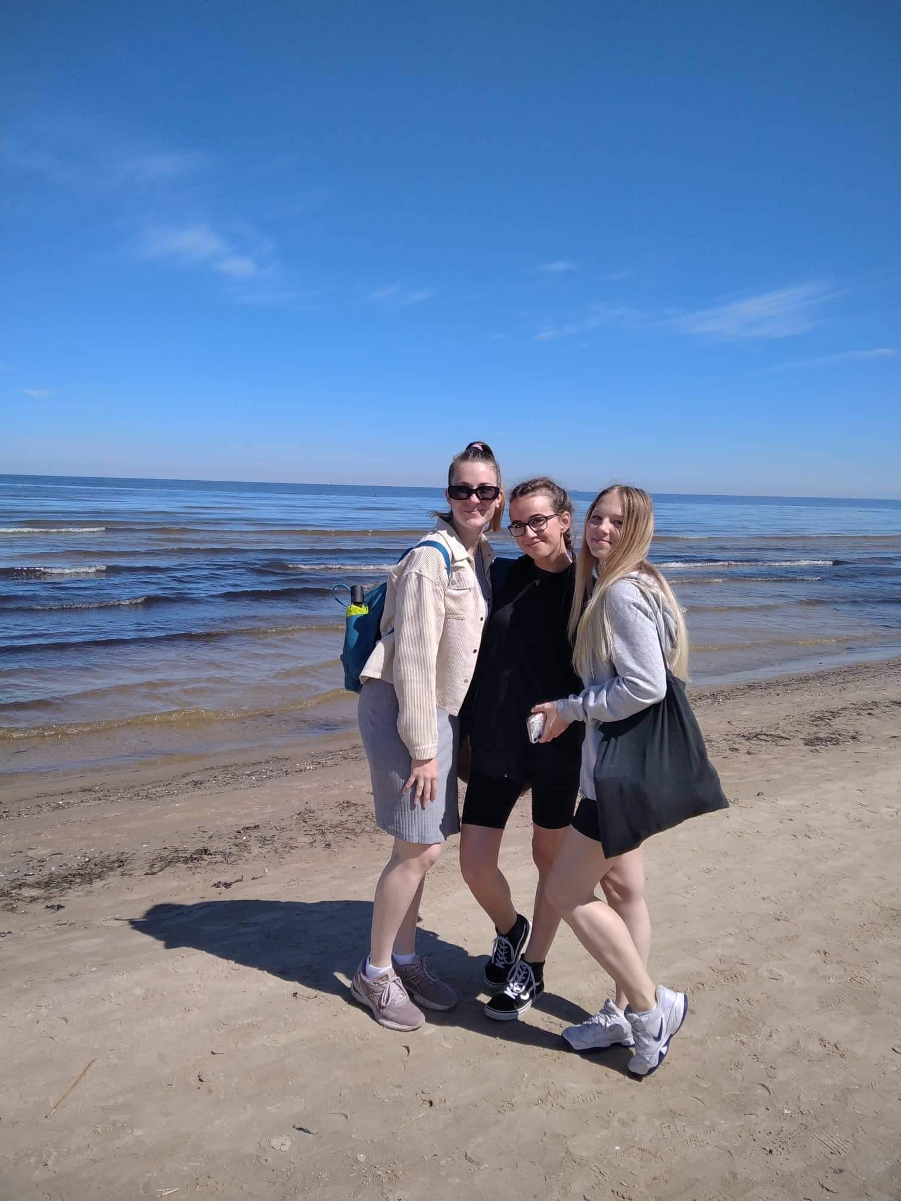

Slide 11
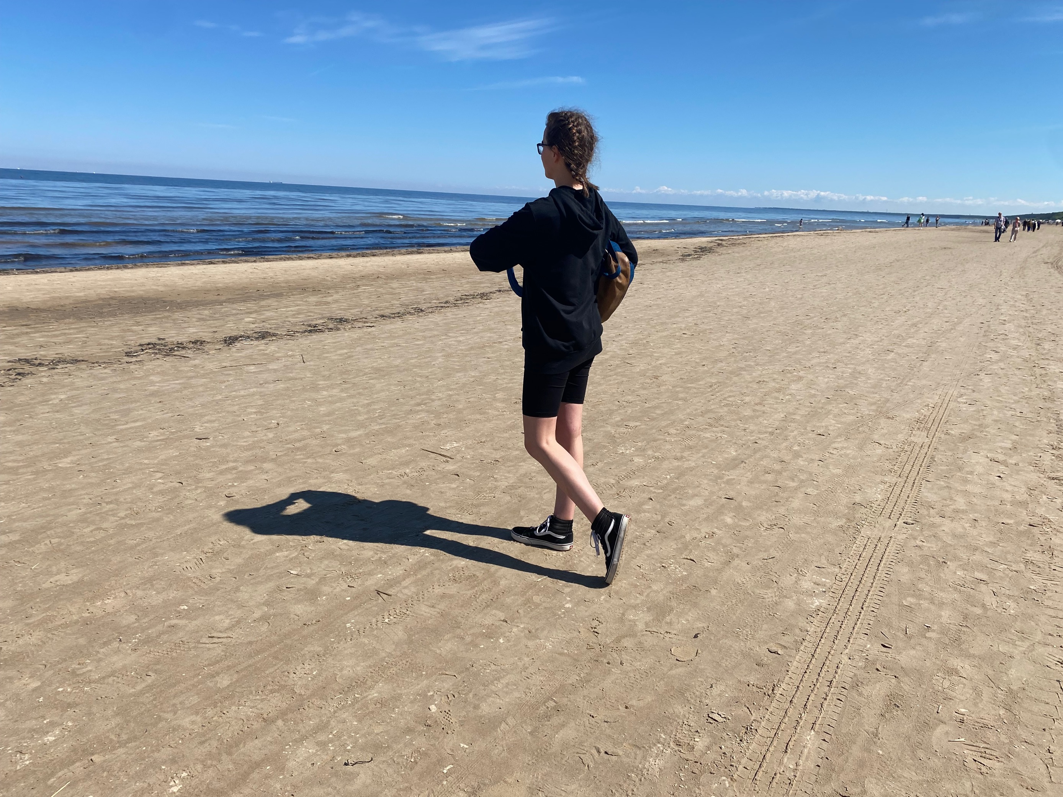

Slide 12
Přínos – získané dovednosti
Jsem více sebevědomá v anglickém jazyce
Poznala jsem novou zemi a jazyk
Více jsem se osamostatnila
Nová zkušenost ohledně práce v Decathlonu

Slide 13
Děkuji za pozornost☺

Slide 14
Zdroje
https://cs.m.wikipedia.org/wiki/Decathlon

